Slide 1
血液分析检测流程与质量管理
南京军区南京总医院
汪俊军

Slide 2
主要内容
1、目前医学检验科血检流程存在的问题
2、如何解决流程中的问题
3、如何保证血液分析报告的质量
4、血液分析中的持续改进

Slide 3
1、目前医学检验科血检流程存在的问题
2、如何解决流程中的问题；
3、如何保证血液分析报告的质量。
4、血液分析中的持续改进

Slide 4

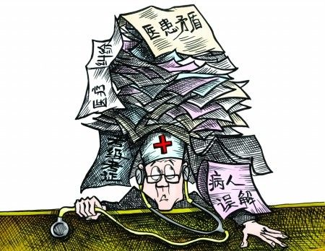
医疗环境现状---医患关系极度紧张
问题：检验科如何防范医疗风险
专家指出：“不要误以为检验科只是面对标本，不面对患者，就远离了医疗风险。其实，一旦发生医疗事故或医疗纠纷，检验科也会成为关注的焦点。”

Slide 5


分析问题、解决问题
流程有漏洞？？
检测体系？？
质控体系？？
工作量增加？？

Slide 6
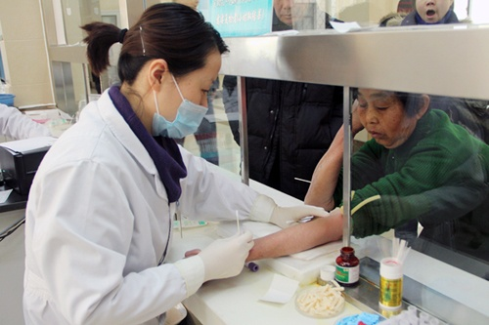
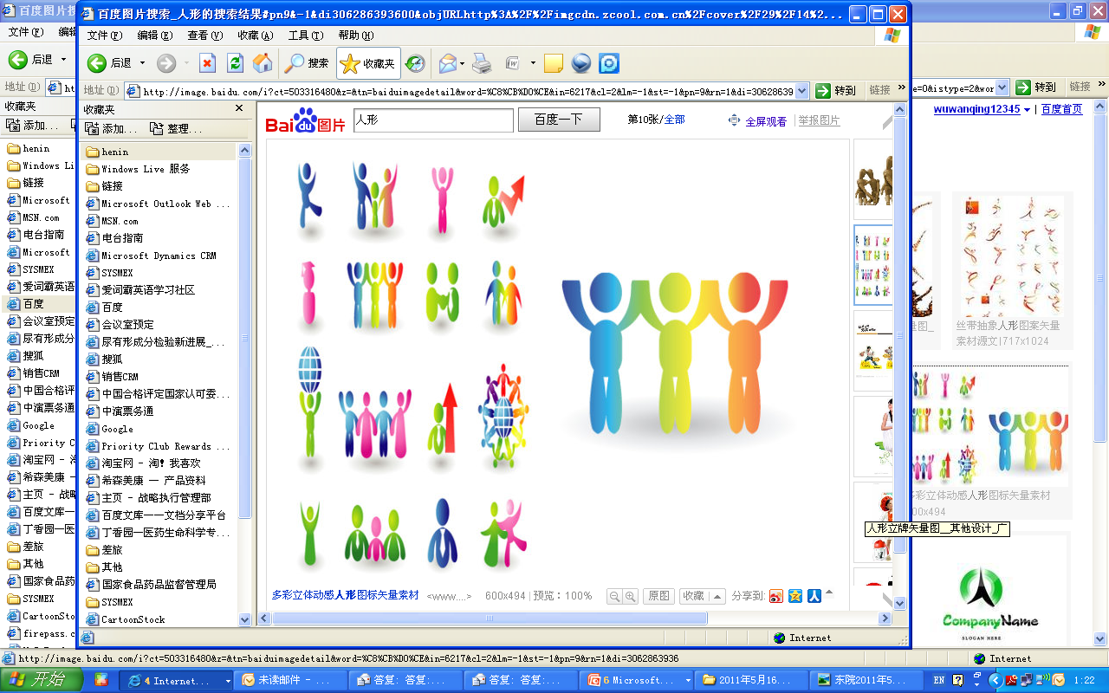
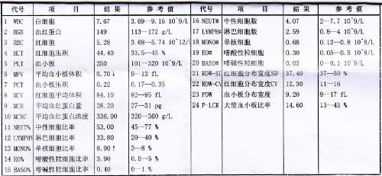
实验室状态
30分钟后取报告
存在问题
一人操作一台仪器，人力成本高，TAT时间长、样本走很多冤枉路；
人工审核报告，人工复检，人工镜检、标准很难统一，无法保证样本走正确的路；

Slide 7
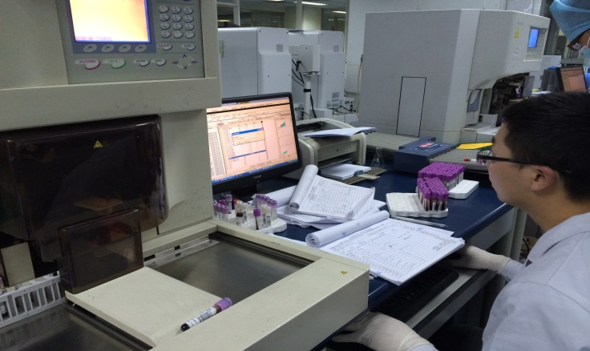
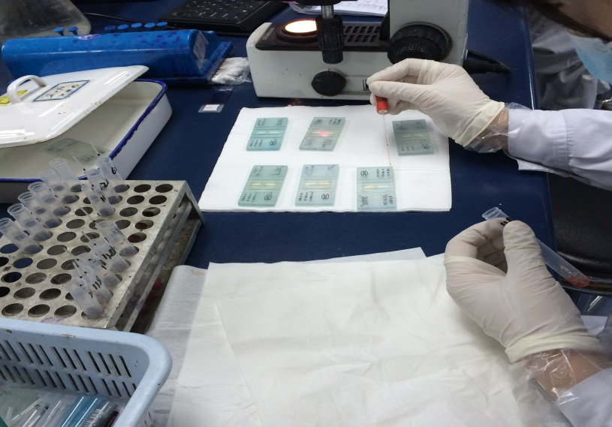
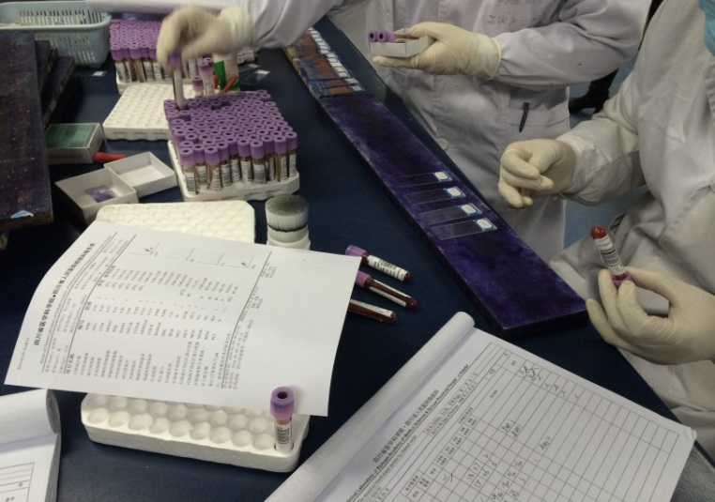
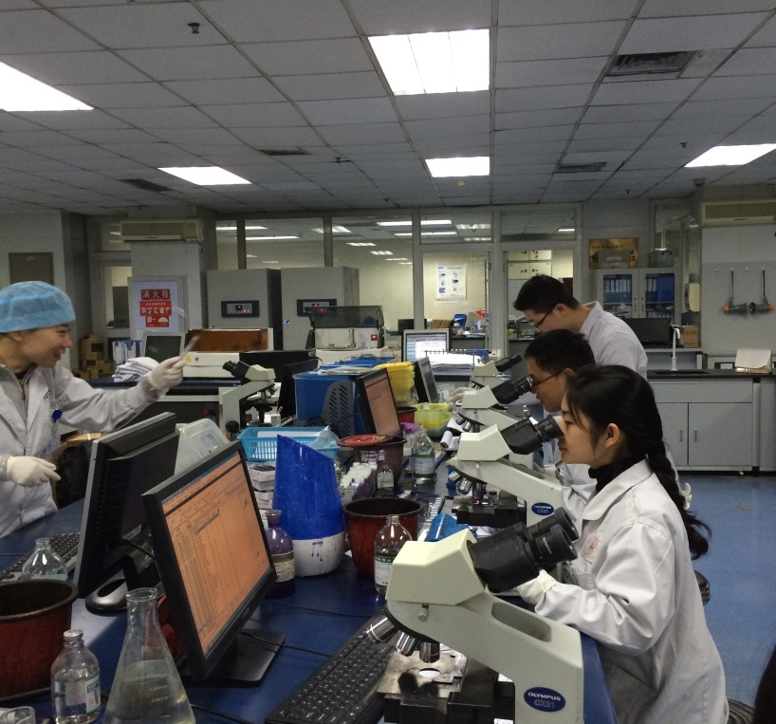
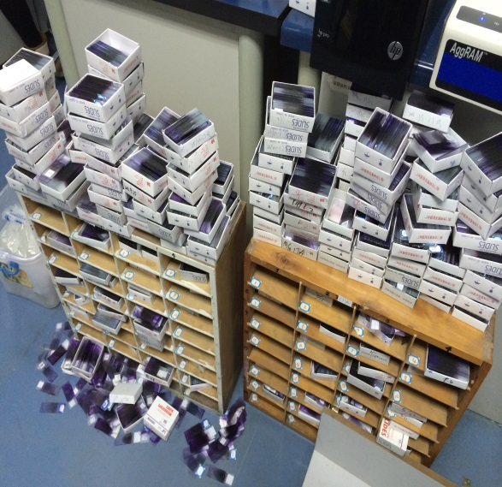
目前：效率低、质量无法控制？？
一人一机
判断有差异
CV大
无法控制
由人控制的流程本身就是风险
无法标准化
镜检工作量大、速度慢
血片保存困难
生物
安全！！

Slide 8
如何建立正确的流程
1、解决人员差异及合理配置
2、规避每个环节
中的漏洞
6、如有漏洞及时弥补
3、建立统一的
复检规则
规范
流程
5、定期诊断流程
4、保证复检强
制执行

Slide 9
1、目前医学检验科血检流程存在的问题；
2、如何解决流程中的问题
3、如何保证血液分析报告的质量。
4、血液分析中的持续改进

Slide 10
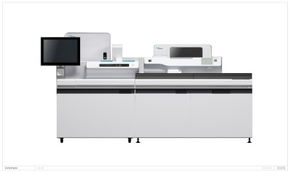
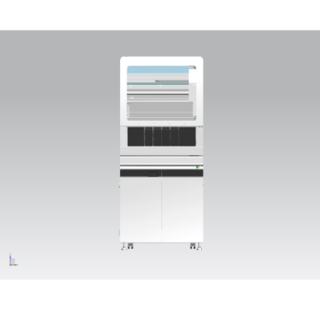
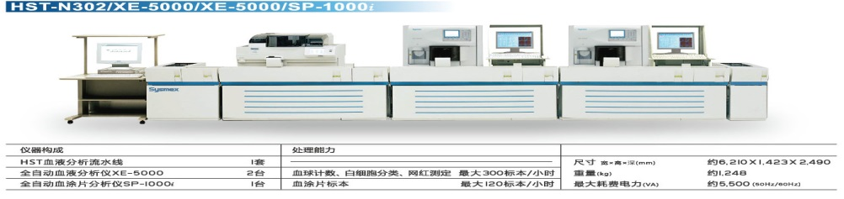
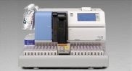
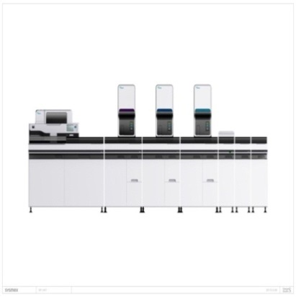

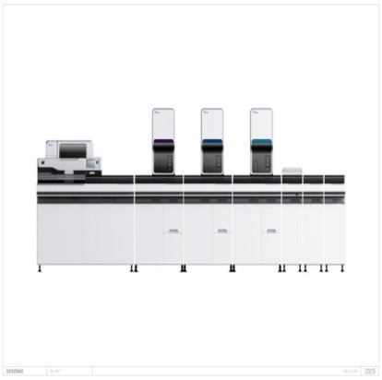
解决方法：采用全自动流水线提高效率，减少人工干预
XN 立式三轨----完整的血液分析整体化流程
立式双轨道血液流水线 --- HST

Slide 11

临检流程中不可回避的问题
仪器
操作者
与计数、定量相关的检测
有质控、校准.
与分类、异常细胞筛选相关的检测
无质控、校准，难以控制质量
专业水平
责任心
经验
工作量
情绪
Notes:
在临检流程中，我们面对着一些不可回避的问题：
1、对于仪器来说：
（1）与计数、定量相关的检测，都有质控品、校准品和完整的质量控制流程。我们只需要按要求完成，其质量是可以控制的。
（2）但对于与细胞分类、异常细胞筛选相关的检测中，因为没有质控方法、没有校准品，其质量是难以控制的。
所以我们说仪器是不完美的。
2、对于操作人员来说：
（1）不同的人专业水平、责任心、经验不同，对同一结果的判断会有差异，我们要找出这部分人进行财培训。
（2）哪怕一个高水平的人，面对不同的工作量压力、情绪的影响，也会影响其判断，我们要完善流程来控制这些不可控的因素。
所以，临检流程中我们面对着不完美的仪器和不完美的人。

Slide 12
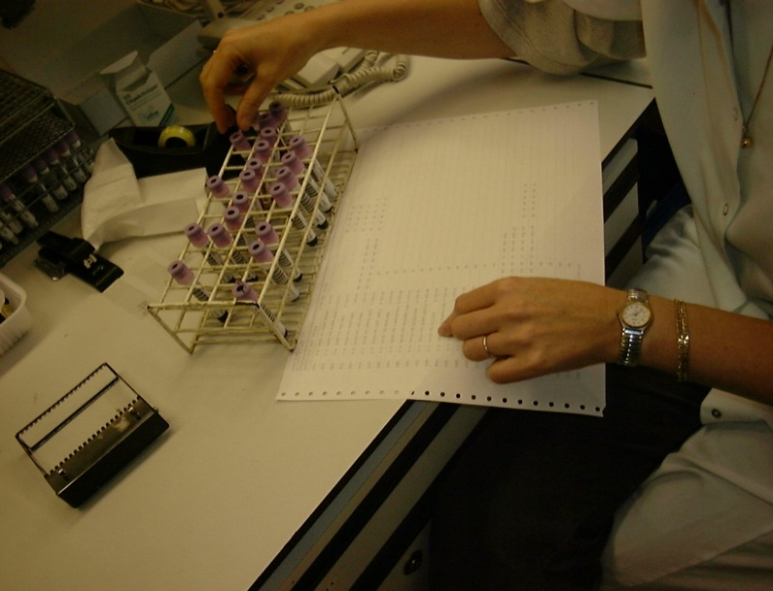
什么是“复检”？
所谓复检（Review）是对仪器所报的结果有疑问。复检是一种澄清是非深入探索的手段。
复检包括多种手段，如：
重新检测、血片镜检、核对样本、观察有无溶血、脂血、黄疸等。
其中以血片镜检最为多用。
HEM.34200
Has the laboratory established criteria for checking and reviewing leukocyte differential counter data, histograms, and/or blood films for clinically important results flagged by the automated differential counter?

Slide 13
什么是“镜检”？
血片浏览manual scan of peripheral smear
对外周血片只作粗略的检查，如确认血小板计数，有无血小板或红细胞聚集，尾部有无大型、异常细胞
血片分类manual differential count
对外周血片作精确的白细胞分类
血片详查manual peripheral smear review
包括对外周血片的全片浏览和/或细胞分类计数，细胞形态的详细观察

Slide 14
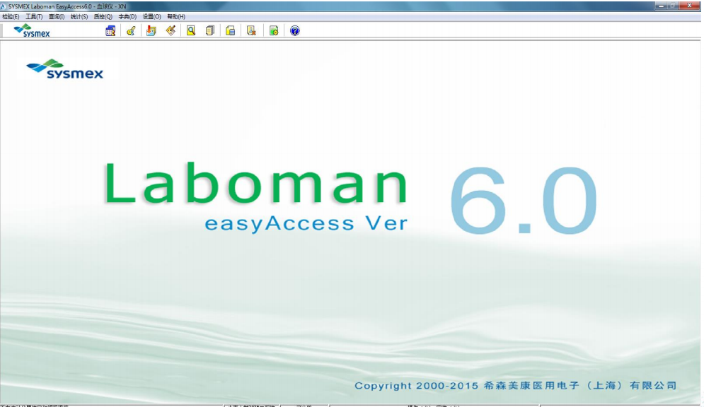
实验室如何建立适合自己的复检规则？？ 能够帮助复检规则建立和验证的软件
等级医院评审、ISO15189的要求
Notes:
专业的Laboman 6.0软件内设9套复检规则，帮助实验室建立适合自己的复检规则

Slide 15
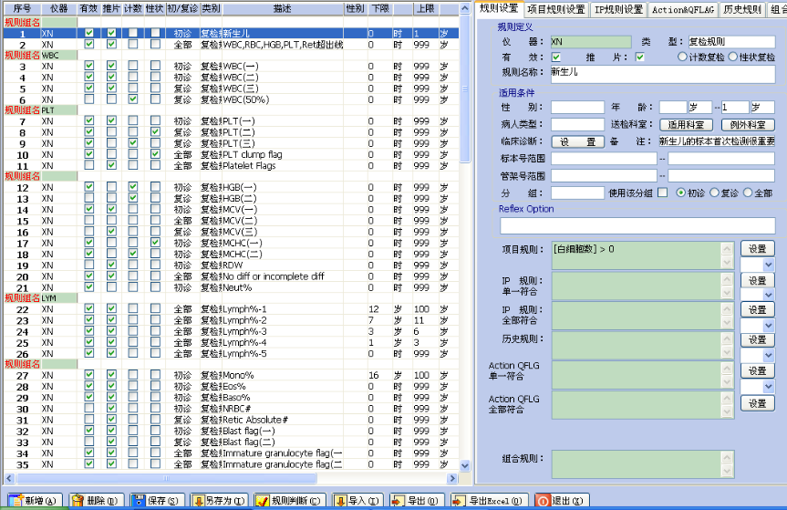
筛选功能——解决复检标准设定的问题
个性化规则修改方便，让标准流程更适合医院实际情况
预设9套规则，让流程有标准可依
国际41条、国内23条、27条等
简单一键，专家规则就设定了
Notes:
Laboman4.2软件中已经把中国检验医学杂志中提到的SYSMEX的图片规则共9套组合设置在软件中，用户可以根据需要进行选择性使用。
规则设置分成项目设置，IP设置，历史规则，组合规则4个组成部分，下面将进行分别的介绍
15

Slide 16
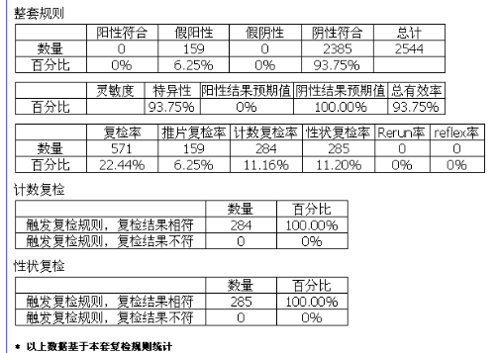
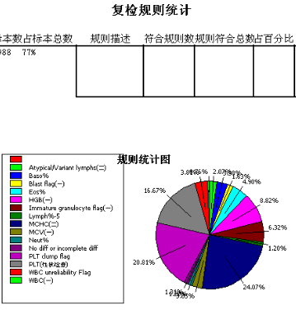
统计功能 ——解决标准验证问题
规则统计——每条规则的触发比例，让调整规则更有方向性
推片率统计表：
假阴性率：规则有效性评估
复检类型及比例：复检种类及数量分析
Notes:
人性化的统计功能，让实验室看到每一条规则触发的比例，让规则调整更加具有方向性

Slide 17
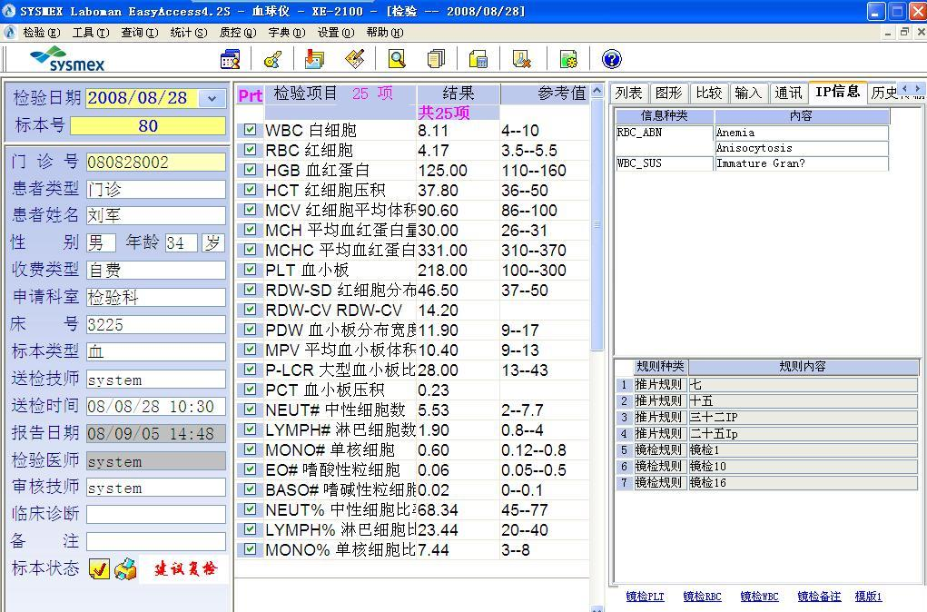
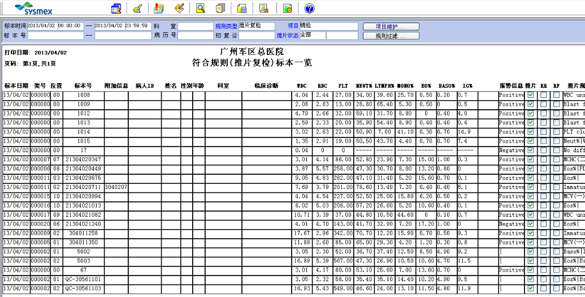
管理功能——解决筛选提示和镜检记录的问题
每日复检列表
1、方便操作者复检记录；
2、完善了流程记录，方便管理者进行监控
病人资料
镜检记录
检测结果
触发规则
触发规则，提示镜检关注内容
镜检提示
Notes:
根据实验室工作特点设计的界面，帮助完善复检记录

Slide 18
1、目前医学检验科血检流程存在的问题；
2、如何解决流程中的问题；
3、如何保证血液分析报告的质量
4、血液分析中的持续改进

Slide 19

保证血液分析报告的质量--- 选择适用异常样本的血液分析仪
有价值的血液分析仪要保证两点：
异常值准确
异常细胞不漏检
检查结果是这样！
不对吧？
报告单

Slide 20
规避实验室风险---关注低水平血象的检测
◇白细胞减低（中性粒细胞减低）
◇红细胞和血红蛋白减低
◇血小板减低
白细胞和血小板减低的患者
…患者常处于危急状态

Slide 21
Sysmex血液分析技术的持续改进
XN分析技术里程碑：
三系幼稚细胞定量报告
低值计数的技术
3R技术

Slide 22
幼稚细胞定量报告：
NRBC定量计数
红系幼稚细胞：RET、IRF、Ret-he
白系幼稚细胞：IG定量
幼稚血小板：IPF

Slide 23
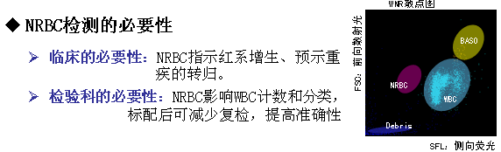
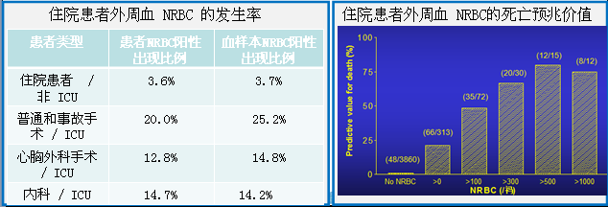

Slide 24
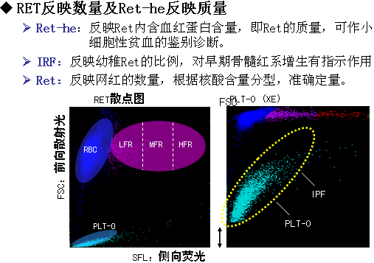

Slide 25
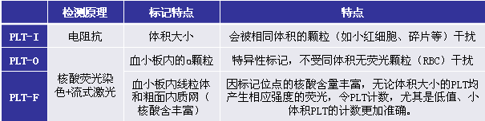
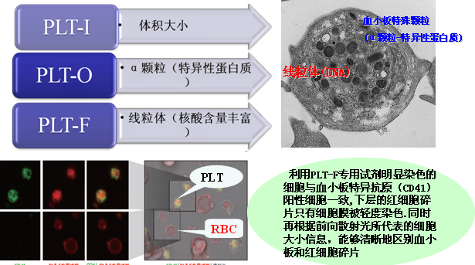
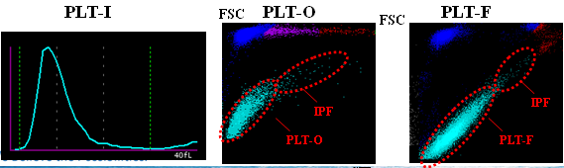

Slide 26
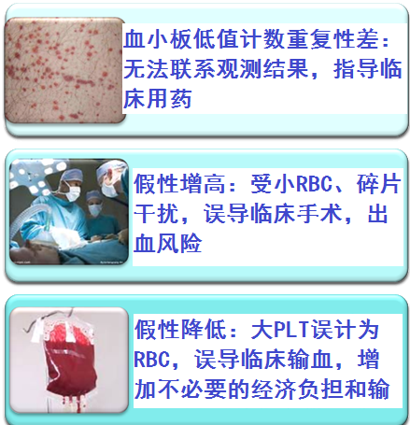
低值计数的技术
解决低值血小板问题

Slide 27
低值计数的技术
解决低值白细胞问题
白血病漏诊：异常细胞检出率低，假阴性率高，导致漏诊
WBC过低分类不准确：
WBC过低，计数颗粒少，分类结果不可靠，无法指导诊疗。
WBC低值计数重复性差：
化疗病人需要准确的WBC数、NEU、IG数连续观察指导用药

Slide 28
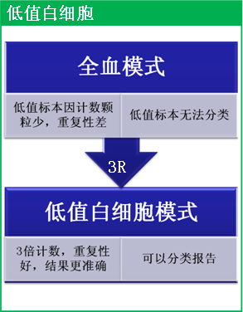
3R：是指XN系列的三个自动复检方式
仪器可以根据规则判定结果，执行［Repeat］分析、［Rerun］分析、［Reflex］分析以获得第二次分析结果。
类型 | 触发原因 | 复检内容
Repeat | 检测过程中，仪器动作异常（故障） | 重新执行初检
Rerun | 结果低可信度 | 在保留初检结果的同时再次分析样本
Reflex | 某项结果因干扰或异常细胞出现引起低可信度结果 | 初检结果提示应测试更多参数

Slide 29
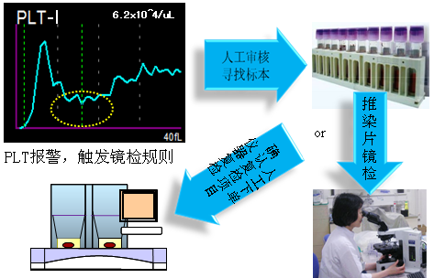
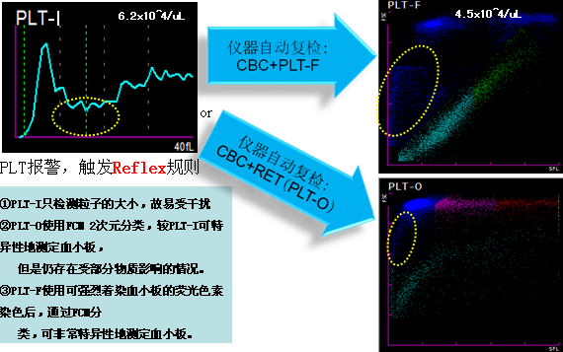
红细胞碎片综合征中的血小板干扰
3R工作流程
以往工作流程

Slide 30
1、目前医学检验科血检流程存在的问题；
2、如何解决流程中的问题；
3、如何保证血液分析报告的质量
4、血液分析中的持续改进

Slide 31
目标管理
ISO 15189医学实验室质量管理体系
在质量方针和目标之下
一组相互管理或相互作用要素的集合
如：检测系统精密度、正确度……；报告及时率、医患满意度……
质量方针
质量目标
管理要素
（15条）
技术要素
（10条）
各专业应用说明

Slide 32
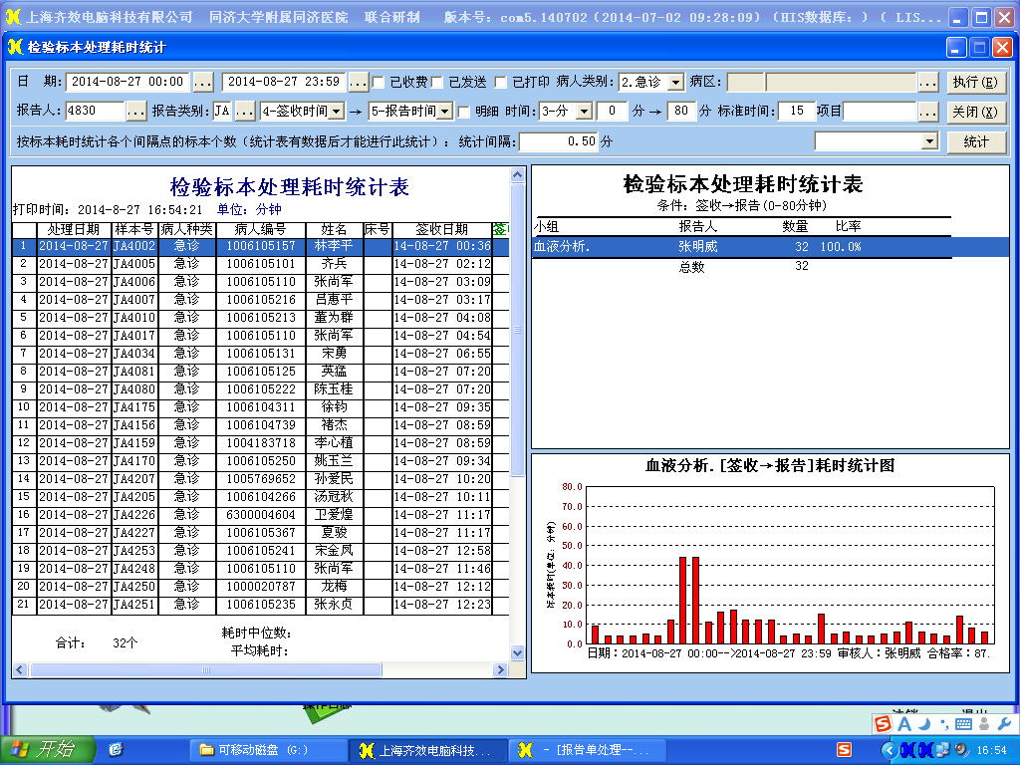
质量目标之一：标本周转时间（TAT）

Slide 33
事后的统计数据
平均报告时间：16分钟
报告及时率：95.76％
满足质量目标：
急诊生化40分钟
报告及时率87％
未按时报告：导致投诉事件的发生
怎样消除剩余的13％，减少投诉！
是否已达到最大值？无法突破？

Slide 34
难点：
事后的监督？必要性！
一线工作人员主观不想有延时报告发生！
如何提高人员的主动性？预防为主！
问题：中班交接了大量的杂项标本
一管血标本存在两种以上检测流程
血常规标本的复查也占用了部分时间

Slide 35
1. 利用信息系统把监控节点提前！
标本一旦进入检验科，将进入“倒计时”
当时间到达“预设值”既出现报警
将报警信息用大屏幕显示在工作室内

Slide 36
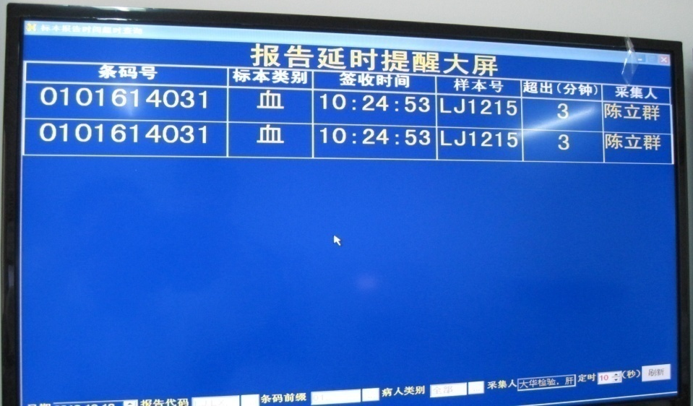
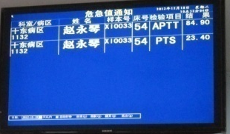
标本周转时间、危急值预警大屏幕
提高工作效率的有效措施！

Slide 37
2. 分析中午交接班中的标本类型
除了正常的门急诊生化和血常规标本外，
大量的胸腹水、脑脊液标本
血常规的复检也占有了部分时间
怎样解决？
选择 XN，取代部分手工操作，提高准确率：
体液细胞计数与分类报告
低值细胞计数与分类报告
幼稚细胞的计数与分类报告

Slide 38
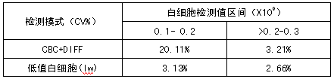
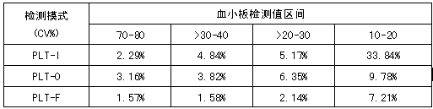
XN 能自动低值标本复检
且符合复检标准
中华人民共和国医药行业标准YY-T0653-2008
血小板(100－300)X10⁹, 批内CV%要求：<5％

Slide 39
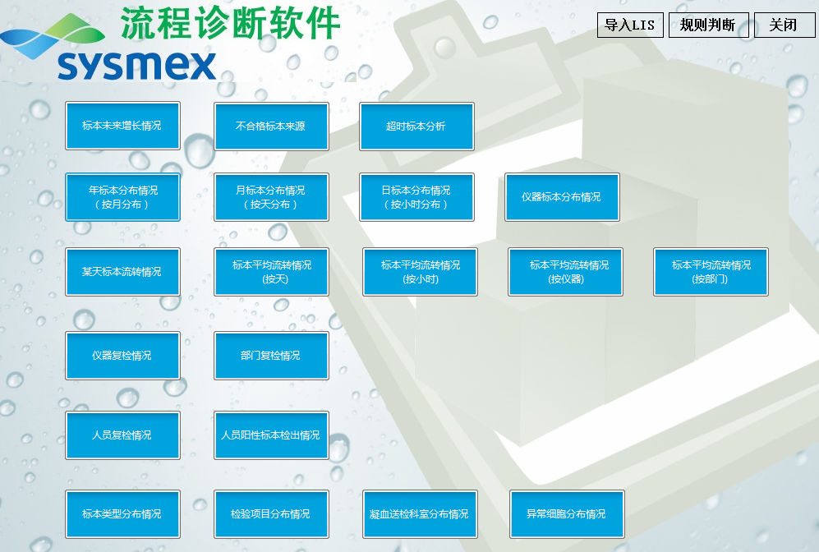
3.利用《流程诊断软件》给临检流程做体检
对临检流程
定期体检
找到相应问题点
确定解决方案
持续改进
通过标本量分析和标本来源分析，找到高峰期标本量，计算所需仪器量、标本分配合理性
TAT分析，找到每台仪器、不同标本来源的流程问题。
标本增长率分析，预估工作量的发展与需求。
仪器复检率发现各台仪器的复规则触发比例和执行情况
不同标本来源的复检率分析，说明复检规则的触发比例和执行情况
可以发现仪器的问题和流程执行漏洞
人员标本量与复检率统计
了解人员的工作量、执行力和复检水平，有针对性地提供相应形态学的培训
利用流程改善筛选方法，减少人为的主观性漏诊。
标本检测
效率
复检率
人员质量
差异
Notes:
我科利用SYSMEX公司的《流程诊断软件》定期给临检流程进行“体检”，以发现哪个环节有问题，及时找到相应的解决方案来解决，以达以“持续改进”的作用。
主要分析思路是：
1、对“标本检测效率”进行分析：通过标本量分析和标本来源分析，找到高峰期标本量，计算所需仪器量、标本分配合理性；TAT分析，找到每台仪器、不同标本来源的流程问题。标本增长率分析，预估工作量的发展与需求。
2、对“复检率”进行分析：仪器复检率发现各台仪器的复规则触以比例和执行情况；不同标本来源的复检率分析，说明复检规则的触发比例和执行情况；可以发现仪器的问题和流程执行漏洞
3、对“人员差异性”“进行分析：对人员标本量与复检率统计，用以了解人员的工作量、执行力和复检水平，有针对性地提供相应形态学的培训；利用流程改善筛选方法，减少人为的主观性漏诊。

Slide 40
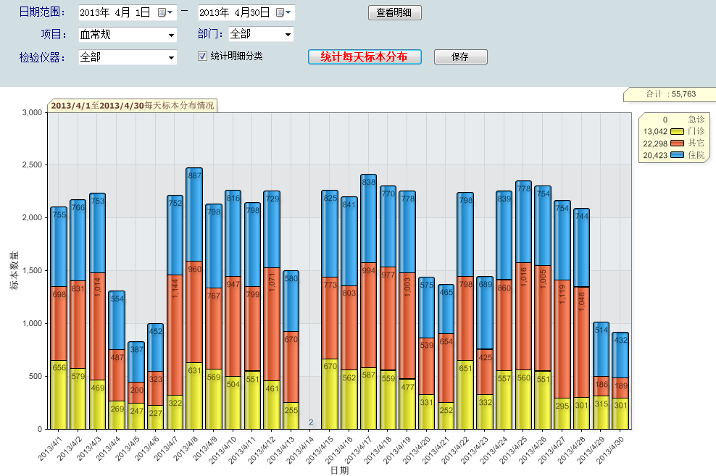
血常规标本量分布（4月）
2478个标本
Notes:
4月8日达到2478个样本

Slide 41
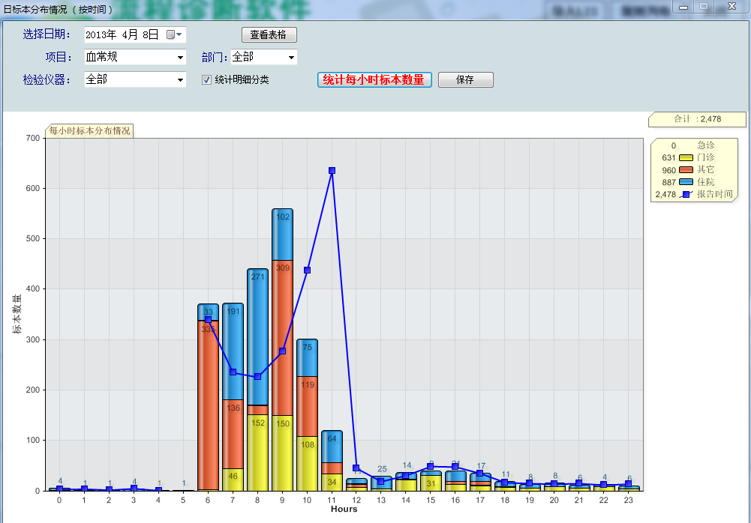
4月8日血常规按小时分布
561个标本
Notes:
高峰出现在9点，561个标本。目前仪器测试速度为620/h。可能会不能满足三级综合医院临检项目30分钟出报告的要求
没有显示小时的峰值时多少

Slide 42
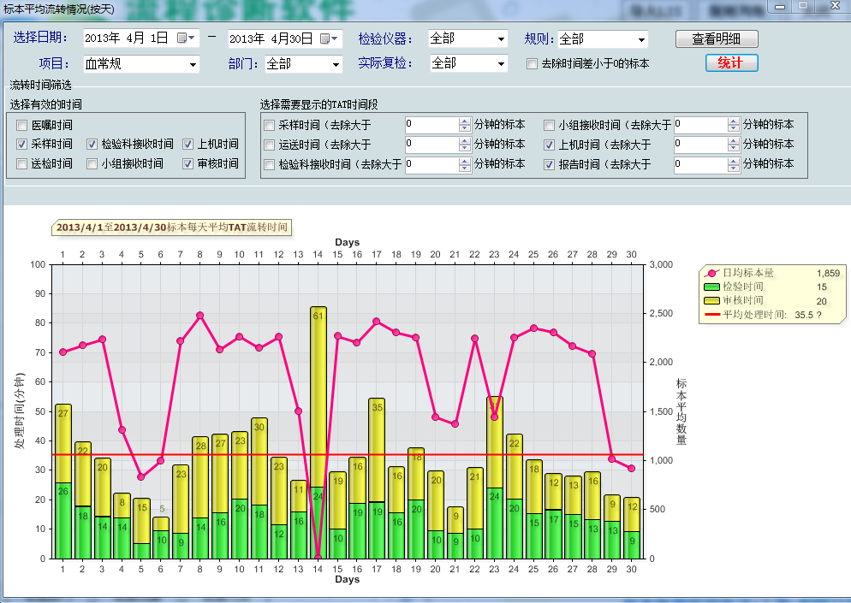
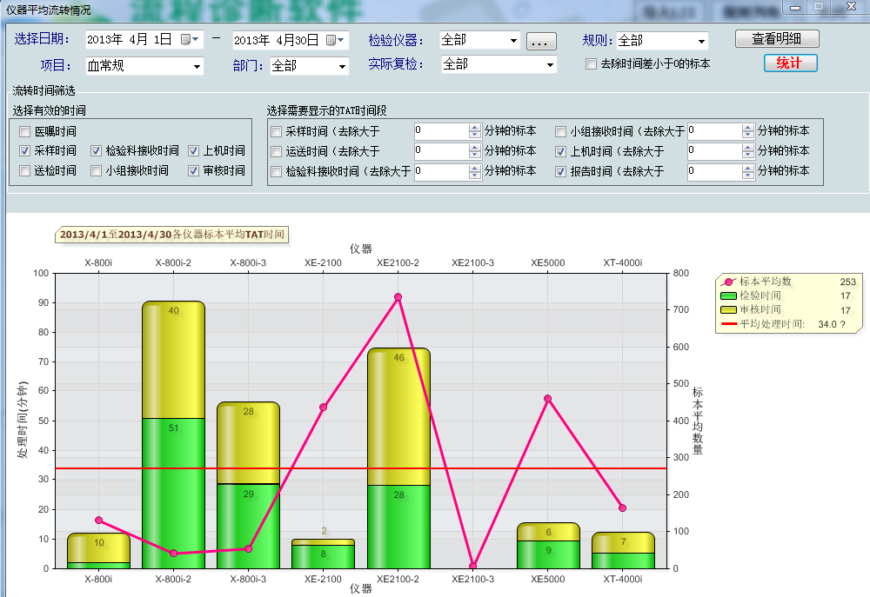
血常规总TAT分析
平均TAT35.5min
Notes:
通过流程诊断软件的诊断，发现我科目前的TAT时间平均35.5分钟，超过评审及有关规定的要求

Slide 43
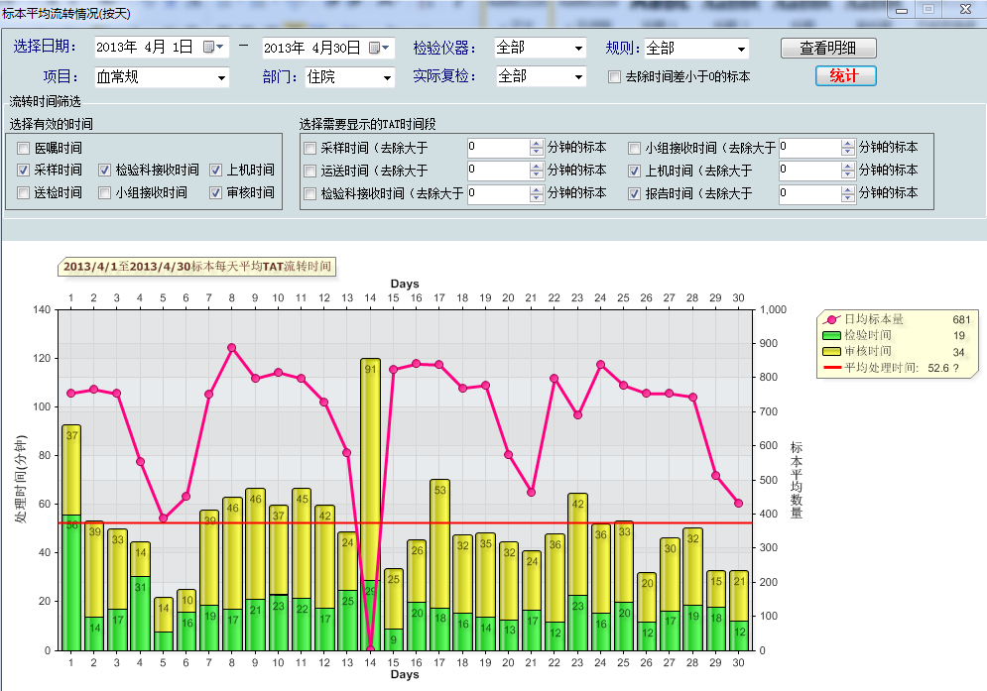
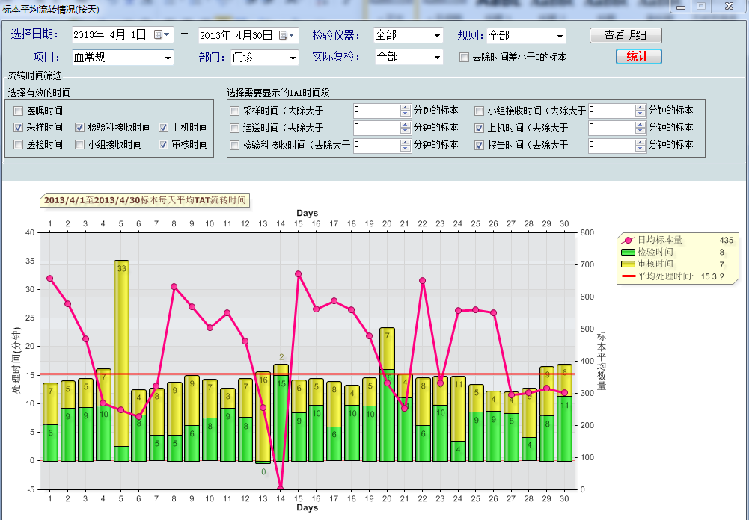
住院、门诊血常规TAT分析
住院平均52.6分钟
门诊平均15.3分钟
Notes:
急诊没有符合的数据

Slide 44
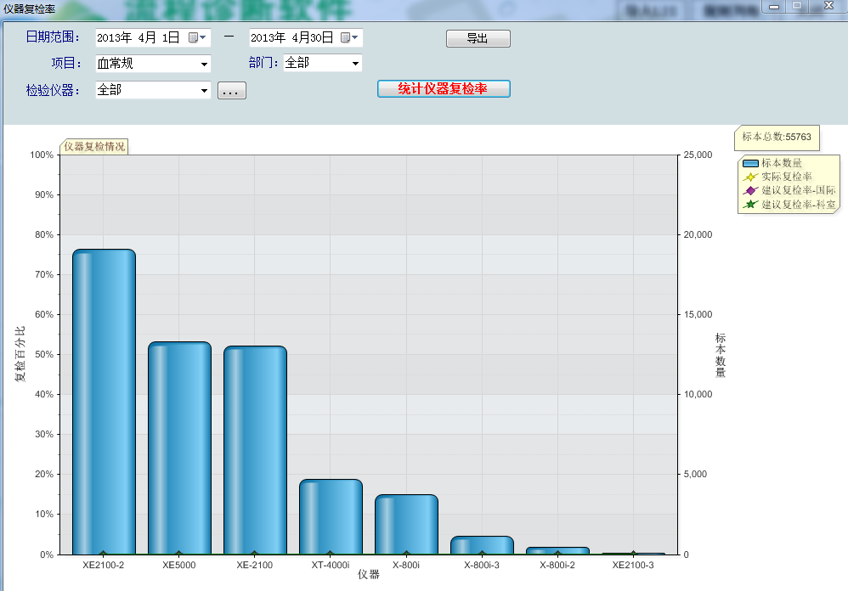
血球复检率的统计-分仪器
Notes:
通过流程诊断软件可以看出科室的复检规则与国际41条有一定差距（但已验证过假阴性小于5%适合实验室用），实际复检率与科室复检率一致，说明人员执行率没问题

Slide 45
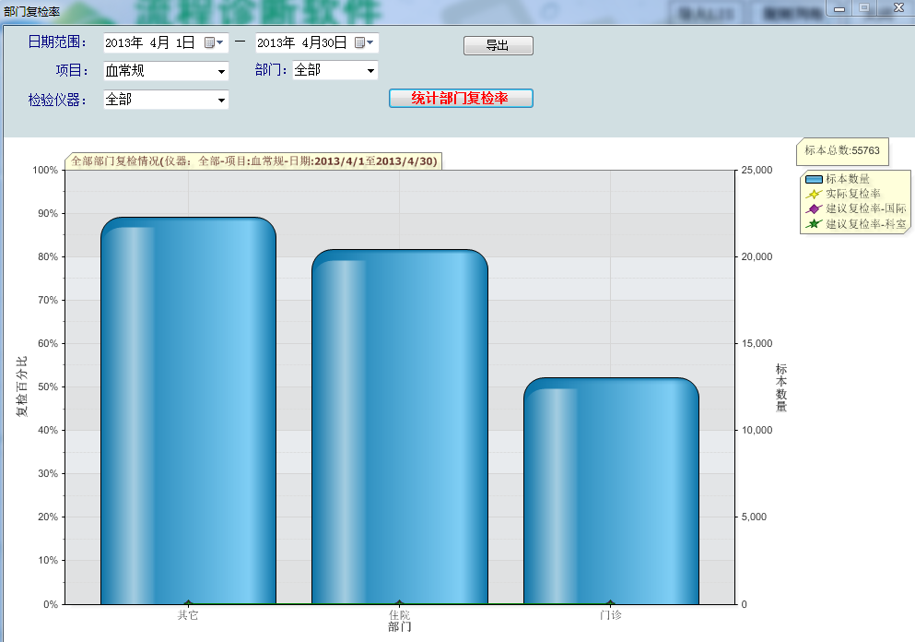
血球复检率统计-分部门
Notes:
通过复检样本量的统计，显示住院样本的复检率是最高的

Slide 46
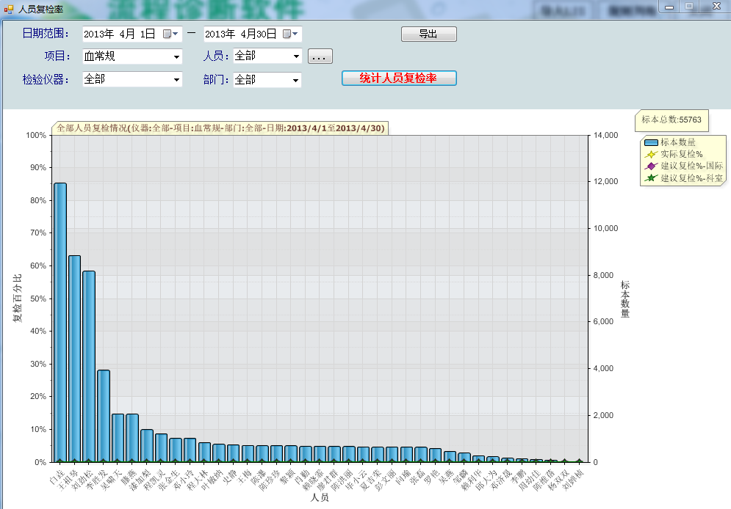
血球复检率统计-人员
Notes:
通过流程诊断软件可以看到流程中人员的差异化： 科室内规则判断的复检率和实际复检率一致，说明复检执行得比较好。其中人员之间复检率的差异性主要因标本的差异而有所不同
无法显示建议复检率的那根标线

Slide 47
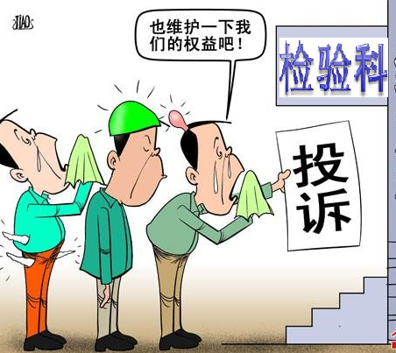

提高实验室质量 -避免患者投诉、减少临床质疑

Slide 48
总结 ：
实验室规避医疗风险应在关注流程问题、解决流程问题的同时重视形态学在检测中的重要性，并加强与临床的沟通！

Slide 49
谢 谢！

